Slide 2
Programa de Apoyos para la Protección de las Personas en Estado de Necesidad (S272)
Subprograma de Financiamiento de Proyectos
CONTRALORÍA SOCIAL 2018

Slide 3
Objetivo del Programa S272 - Financiar proyectos de servicios o infraestructura básica de atención a personas sujetas de asistencia social, beneficiarias en los SEDIF, SMDIF y OSC.
Instancia Normativa (IN) - El Sistema Nacional para el Desarrollo Integral de la Familia a través de la Unidad de Atención a Población Vulnerable.
Instancias Ejecutoras (IE) - Los SEDIF, los SMDIF (a través de los SEDIF) y las OSC, quienes serán responsables de la instrumentación de los Proyectos, a través de la suscripción de los Convenios respectivos.
Las IES podrán auxiliarse de otras dependencias federales, municipales, OSC, instituciones de educación superior e investigación.
Beneficiarios del Programa - Personas en situación de vulnerabilidad, atendidas por los SEDIF, SMDIF y OSC

Slide 4
¿Qué es la Contraloría Social?
Es un mecanismo que fomenta la transparencia y rendición de cuentas de los recursos públicos federales a través de la vigilancia ciudadana.
¿Quiénes conforman el Comité de Contraloría Social?
Cualquier ciudadana o ciudadano, mayor de 18 años, que haya sido beneficiado directa o indirectamente por los SEDIF, SMDIF y OSC a través de los proyectos aprobados en el Subprograma de Financiamiento de Proyectos.
Vigencia del Comité: Durante el del ejercicio fiscal en curso (2018).
Número de participantes: Mínimo tres (3). Las IES serán las responsables de verificar que las personas integrantes de los comités tengan calidad de persona beneficiaria. Se propiciará el mismo número de hombres y de mujeres, excepto en los proyectos cuya población beneficiaria es exclusiva de un determinado tipo de población, lo cual se hará constar por escrito.
Nombre del Comité: Comité de Contraloría Social del (SEDIF/SMDIF/OSC) para el proyecto (Nombre del proyecto aprobado).
Número de Comités: Se constituirán CS en las localidades en las que se ejecuta el programa federal atendiendo las características operativas del mismo y a lo establecido en la guía operativa (Localidad: espacio físico donde se aplica el programa federal y en la que se constituirá el comité de CS para el seguimiento, supervisión y vigilancia del Programa)

Slide 5
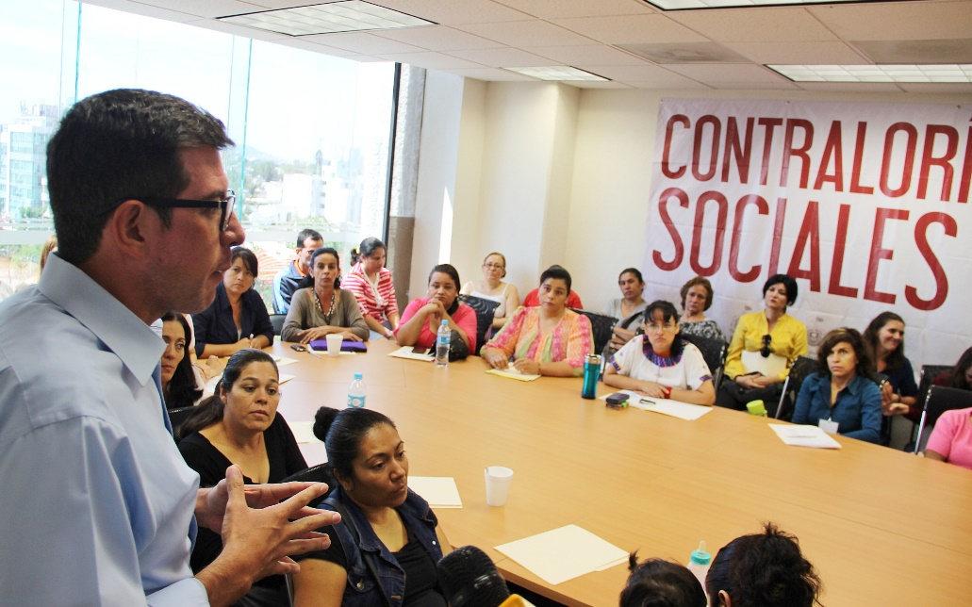
Marco Normativo…
Ley de Asistencia Social
Ley General de Desarrollo Social
Reglamento de la Ley General de Desarrollo Social
Lineamientos para la Promoción y Operación de la Contraloría Social en los Programas Federales de Desarrollo Social
Material de Trabajo…
Esquema
Guía Operativa
Anexo 1. Formato de minuta de reunión
Anexo 2. Formato de Acta de Registro del Comité de Contraloría Social
Anexo 3. Acta de sustitución de integrante del comité
Anexo 4. Formato de solicitud de información
Anexo 5. Informe Anual
Anexo 6. Plan Estatal de Trabajo de Contraloría Social:
Plan de Trabajo de Contraloría Social
Más información: http://sitios.dif.gob.mx/contraloría_social

Slide 6
Actividades de la Instancia Ejecutora:
Planeación
Promoción y Operación
Seguimiento
Designar o ratificar mediante oficio dirigido a la UAPV al Responsable de las actividades de la Contraloría Social en marco del Subprograma de Financiamiento de Proyectos del PAPPEN.
Elaborar su Programa Institucional de Trabajo de Contraloría Social (PETCS) 2018 y registrarlo en el Sistema Informático de Contraloría Social (SICS).
Establecer la coordinación de las IES con el OEC para las actividades de Contraloría Social, a través de un programa de trabajo.
Capacitar a los integrantes de los Comités de Contraloría Social.
Aquellas otras actividades que las IES (IES) consideren pertinentes.
Difundir a través de la página de Internet de la IES la información proporcionada por la IN: Esquema, Actividades de Difusión, Guía Operativa, Informe final de la CS y resultados de la operación de la Contraloría Social.
Realizar reuniones con beneficiarios y los Comités de Contraloría Social para proporcionar asesoría y registrar minutas en el SICS. Cabe mencionar que se deberán realizar al menos dos reuniones por año.
Constituir el Comité de Contraloría Social.
Registrar el Comité de CS en el SICS.
Proporcionar asesoría en materia de Contraloría Social a las personas beneficiarias indirectas del Programa.
Levantar una minuta de cada reunión de los integrantes del Comité de Contraloría Social, firmada por al menos un beneficiario, además del integrante del comité de Contraloría Social y de la persona representante de la instancia ejecutora.
Capturar en el SICS las actividades de difusión, capacitación, promoción y seguimiento de la Contraloría Social.
Capturar en el SICS las actividades del Comité de Contraloría Social.
Recopilar y capturar en el SICS de las minutas y listas de asistencia correspondientes.
Capturar en el SICS el informe Final.
Turnar al Órgano Estatal de Control las quejas y denuncias.
Aquellas otras actividades que las IES consideren pertinentes.

Slide 7
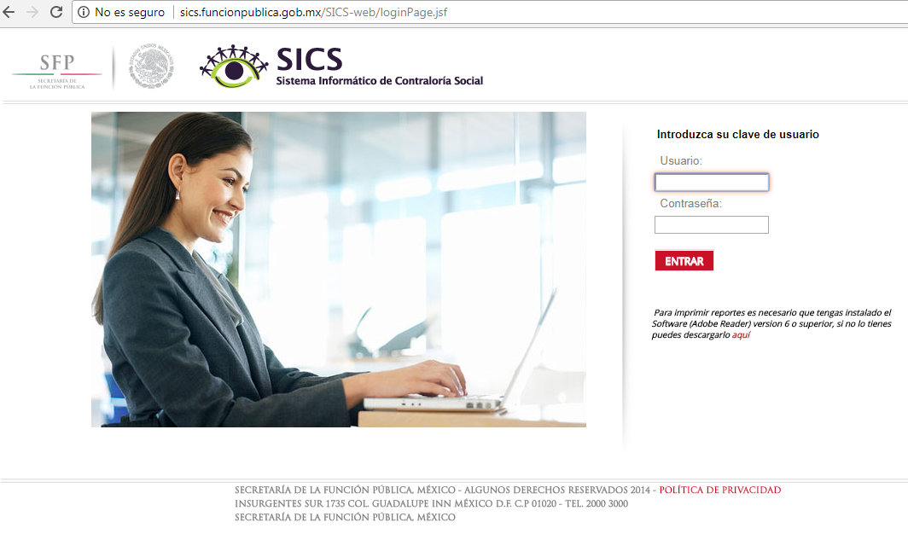
Sistema Informático de Contraloría Social…
La Instancia normativa será la encargada capturar los documentos validados, estructura operativa, distribución del presupuesto a vigilar y distribución de materiales de difusión y capacitación a más tardar dentro de los 10 días hábiles a partir de la recepción del oficio de validación por parte de la SFP. Así mismo designará los nombres de usuario y claves correspondientes a los enlaces de Contraloría Social designados por las IES.
Las IES serán las encargadas de concentrar y procesar a nivel Estatal la información relacionada con la Contraloría Social, para lo cual el Responsable de la Contraloría Social designado deberá resguardar toda la información y capturarla en el Sistema Informático de la Contraloría Social (SICS), conforme a los plazos establecidos en la guía operativa.

Slide 8
Actividades del Comité de Contraloría Social
El objetivo principal de los Comités es dar seguimiento, supervisión y vigilancia del cumplimiento de las metas y acciones comprometidas en el Programa, así como la correcta aplicación de los recursos asignados.
Responsabilidades y/o principales tareas:
Solicitar a la Representación Federal o a las entidades federativas y municipios que tengan a su cargo la ejecución del programa federal, la información pública relacionada con la operación del mismo
Vigilar que:
Se difunda información suficiente, veraz y oportuna sobre la operación del programa federal.
El ejercicio de los recursos públicos para las obras, apoyos o servicios sea oportuno, transparente y con apego a lo establecido en las reglas de operación, en caso de que el programa federal de que se trate se encuentre sujeto a éstas.
Las personas beneficiarias del programa federal cumplan con los requisitos para tener ese carácter.
Se cumpla con los periodos de ejecución de las obras o de la entrega de los apoyos o servicios.
Exista documentación comprobatoria del ejercicio de los recursos públicos y de la entrega de las obras, apoyos o servicios.
El programa federal no se utilice con fines políticos, electorales, de lucro u otros distintos al objeto del programa federal.

Slide 9
El programa federal no sea aplicado afectando la igualdad entre mujeres y hombres.
Las autoridades competentes den atención a las quejas y denuncias relacionadas con el programa federal;
Registrar el informe anual, los resultados de las actividades de contraloría social realizadas, así como dar seguimiento a los mismos;
Recibir las quejas y denuncias sobre la aplicación y ejecución de los programas federales, recabar la información para verificar la procedencia de las mismas y, en su caso, presentarlas junto con la información recopilada a la representación federal o la entidad federativa o municipio encargado de la ejecución del programa federal, a efecto de que se tomen las medidas a que haya lugar, y
Recibir las quejas y denuncias que puedan dar lugar al fincamiento de responsabilidades administrativas, civiles o penales relacionadas con los programas federales, así como turnarlas a las autoridades competentes para su atención.

Slide 10
¿Dónde presentar alguna queja?...
Secretaría de la Función Pública
https://sidec.funcionpublica.gob.mx
Fiscalía Especializada en Delitos Electorales (FEPADE)
01800 38833 7233
fiscalenlinea@pgr.gob.mx
www.fepadenet.pgr.gob.mx
Órgano Interno de Control
en el Sistema para el Desarrollo Integral de la Familia
30032200 extensión 2522 y 7280
mvazquez@dif.gob.mx y luis.sarabia@dif.gob.mx
Sistema para el Desarrollo integral de la Familia
Unidad de Atención a Población Vulnerable
Av. Zapata 340, 2° Piso, Colonia Santa Cruz Atoyac, Delegación Benito Juárez
C.P. 03310, Ciudad de México,
3003 2200, Ext. 2410
uapv@dif.gob.mx
Cualquier asunto no previsto en el presente documento, así como cualquier caso de interpretación o duda será resuelto por la Unidad de Atención a Población Vulnerable, para lo cual se formulará la consulta correspondiente por escrito y ésta se resolverá por el mismo medio.

